Slide 1
Non-stationary Transformers:
Exploring the Stationarity in Time Series Forecasting
NSTransformers: 非平稳时间序列的通用预测框架
NeurIPS-2022
汇报人：孙天翔

Slide 2
目录/Contents
01
绪论
02
模型设计
03
实验

Slide 3
PART 01
绪论

Slide 4
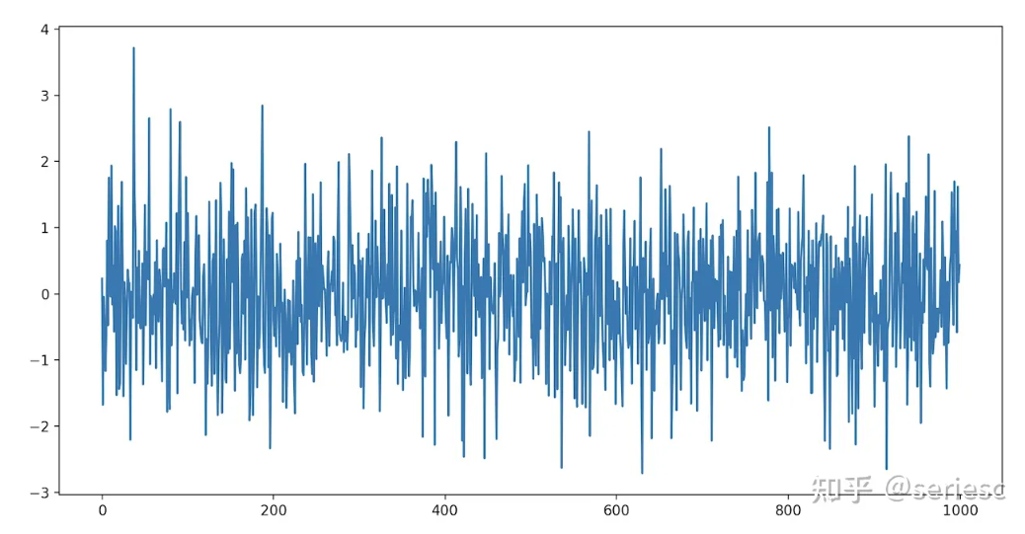
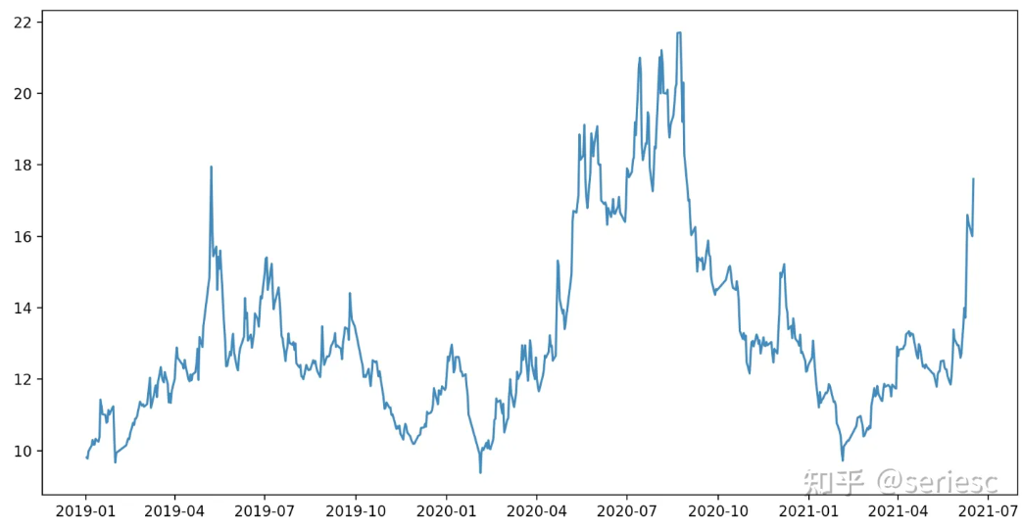
背景
近年来，以注意力机制为结构核心的Transformer在深度时序预测领域取得了突破性进展。
非平稳的时序数据在现实世界中非常普遍，具有相当复杂且难以捕捉的时序依赖，以及随着时间不断变化的数据分布，这对深度模型的建模能力以及泛化性都提出了很高的要求。
时间序列的平稳性是指一组时间序列数据看起来平坦，各阶统计特征（如均值、方差、协方差）不随时间的变化而变化
如果样本时间序列的本质特征只存在于所发生的当期，并不会延续到未来，即样本时间序列的均值、方差、协方差非常数这样的样本时间序列是非平稳的。

Slide 5
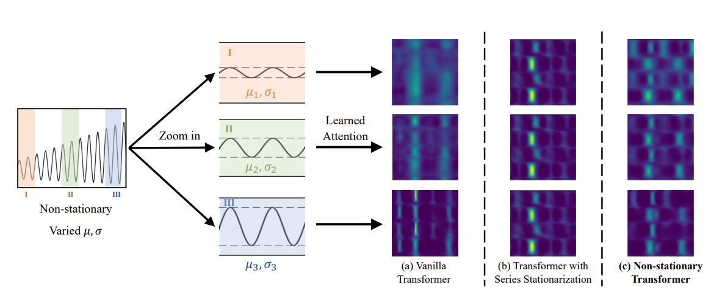
相关工作
针对非平稳时序预测问题，以往的研究旨在利用平稳化技术消除数据在时间维度上的分布差异，以提高数据本身的可预测性。
经典的统计方法ARIMA通过差分使时间序列平稳
Adaptive Norm通过采样集的全局统计对每个序列片段应用z-score归一化。
DAIN采用非线性神经网络自适应平稳化具有观测训练分布的时间序列
虽然增强了时序数据的可预测性，但却将原始序列的复杂的时序分布退化为不随时间变化的平稳分布。
在平稳化后的数据上进行模型训练会限制Transformer建模时序依赖的能力，导致模型仅能学到不易区分的注意力图与较弱的时序依赖，从而产生平稳性过高的预测输出与较大的预测误差。（过平稳现象）

Slide 6
相关工作
为什么过平稳现象会影响Transformer的预测效果：
平稳化虽然可以增强数据的可预测性，但也会改变数据本身的时变分布，导致模型无法充分利用注意力机制来学习数据中复杂且难以捕捉的时序依赖。
注意力图反映了模型对数据中不同部分的关注程度，如果注意力图不明显或不易区分，说明模型没有学习到有效的时序依赖，而只是对输入数据进行了简单的复制或平均。
过于平稳的预测输出意味着模型没有捕捉到数据中随时间变化的趋势或波动，而只是沿着历史数据的水平线进行预测，这样会导致预测输出与真实数据存在较大的偏差。
如何同时提高时序数据的可预测性以及充分利用深度模型的时序建模能力，是提高非平稳时序预测效果的关键。

Slide 7
PART 02
模型设计

Slide 8
模型设计
可以同时提高时序数据的可预测性和深度模型的时序建模能力，从而有效地处理非平稳数据的预测问题。
可以广泛应用于transformer及其变体（informer、reformer、autoformer），提升它们在非平稳数据上的性能，达到了时间序列预测领域的最新水平。
基于详细的理论推导，设计了去平稳化注意力机制，以近似原始数据的时序依赖关系，缓解了过度平稳化的现象。
序列平稳化模块：对输入和输出数据进行归一化和逆归一化，使得每个序列具有相似的统计特征，从而提高了数据的可预测性。
去平稳注意模块：是一种对自注意力机制（Self-attention）进行改进的方法，使得模型可以从原始的非平稳数据中恢复出有区别的时序依赖关系（Temporal dependency），从而提高了模型的预测能力。

Slide 9
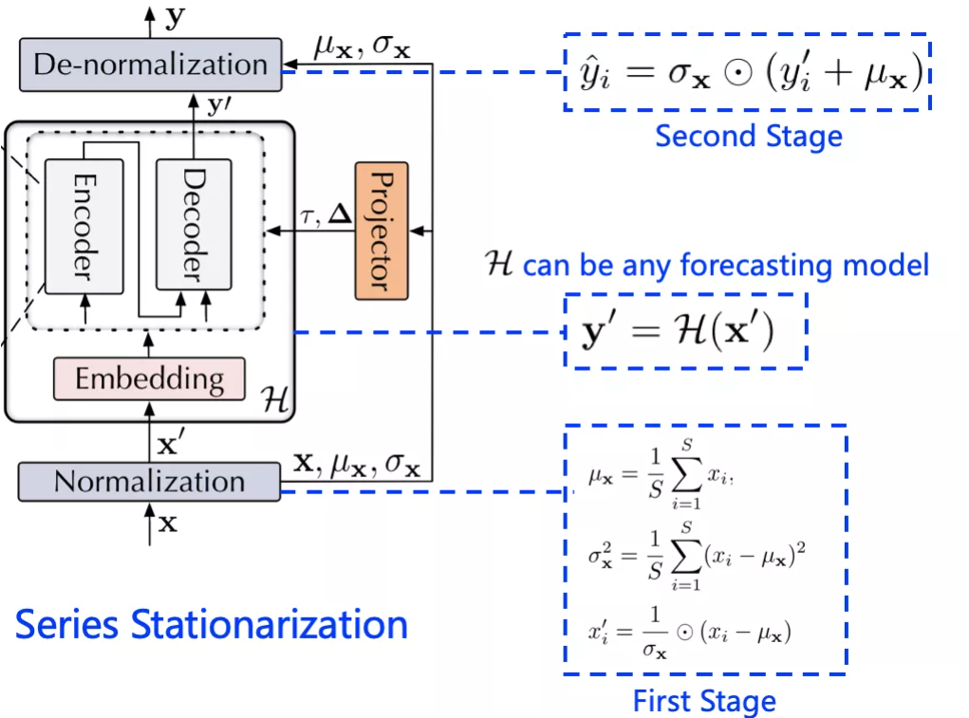
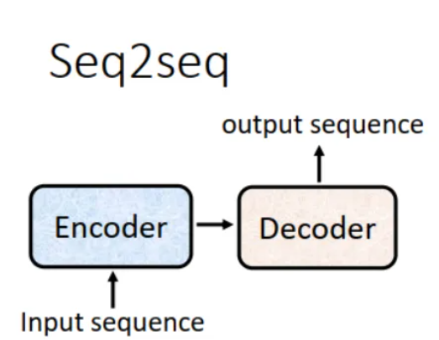
模型设计
序列平稳化: 包含两个阶段：窗口归一化（Normalization）与反归一化（De-normalization）
序列平稳化作为两阶段数据处理模块，可以封装在任意深度模型前后层，在提高模型输入的可预测性的同时，尽可能还原原始输入的时变分布。

Slide 10
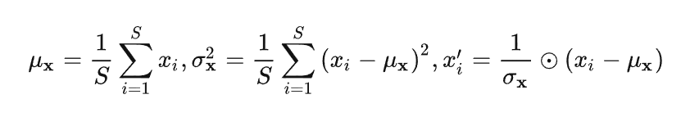
模型设计
第一阶段
第一阶段，对每一模型输入中的各个变量分别进行在时间维度的归一化。
模型在训练阶段接收的输入是从整段序列上的各个滑动窗口采样得到，针对各个输入进行的实例归一化（Instance Normalization），最终相邻窗口内的子序列都将服从相同的均值与方差
存储各个窗口内序列原本的均值和方差。

Slide 11

模型设计
第二阶段
在第二阶段中用第一阶段的统计量重新对模型的输出进行反向尺度变换，以恢复其归一化时丢失的分布信息。
这样做可以让模型对输入序列的平移和缩放不敏感，也就是说，即使输入序列发生了这样的变化，模型输出也不会受到影响。

Slide 12
模型设计
尽管反归一化模块在外部还原了时序数据部分的非平稳性，但在模型内部，依然得到的是经过平稳化后的输入，这也是Transformer学习到不易区分的注意力图的主要成因。深入模型内部，去平稳化注意力的设计基于以下的推导:
假设模型输入在时间维度上进行了归一化
假设模型嵌入层和前向传播层在时间维度上是线性的
注意力公式，
归一化后的序列计算出的注意力图和原始序列计算出的注意力图之间的关系。
两者相差一个缩放因子和一个偏移向量。去平稳因子(de-stationary factors) 。
使用两个额外的多层感知机(MLP)，分别用来学习缩放因子和偏移向量。

Slide 13
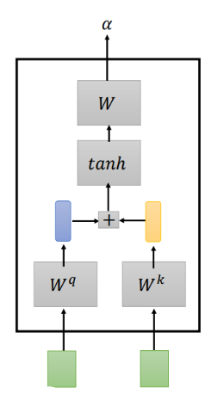
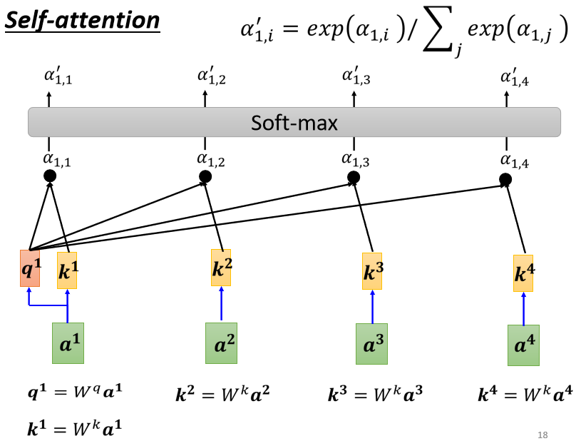
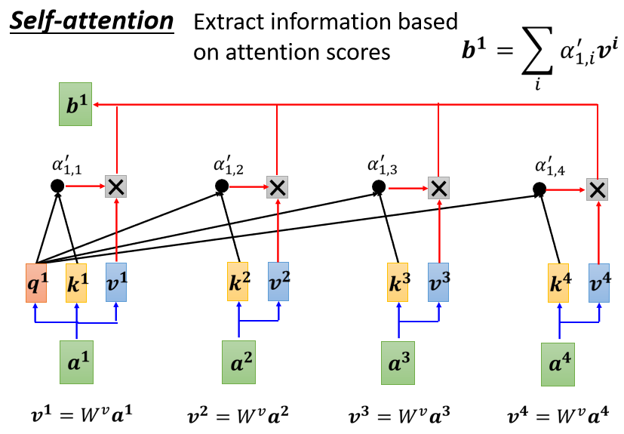

模型设计
首先对Q、K、V做一次线性映射，然后在采用Scaled Dot-Product Attention计算出结果
多次进行上述两步操作，然后将得到的结果进行合并，将合并的结果进行线性变换

Slide 14
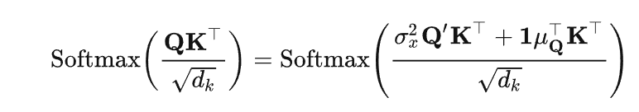
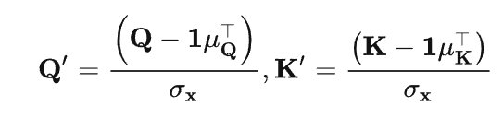
模型设计
基于理论推导，设计了面向非平稳时序数据的去平稳化注意力模块。
使用经过归一化后的输入和归一化时存储的统计量，以近似未归一化时原始输入时本应得到的注意力图。
根据Transformer的注意力计算公式：
以及进行序列平稳化时，模型输入在时间维进行的尺度变换公式（S为序列长度）：
带入注意力公式简化后
基于模型嵌入层（Embedding）和前向传播层（FFN）在时间维度的线性假设，可导出注意力层的输入Q、K分别满足：

Slide 15

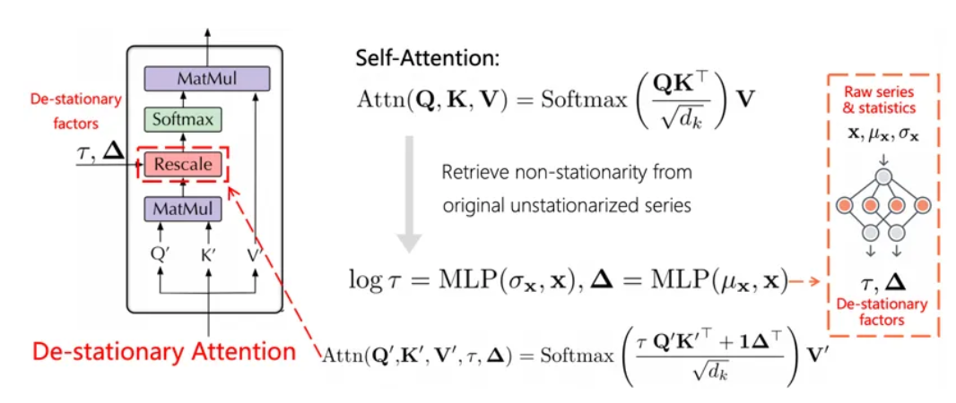
模型设计
为了近似原始输入的注意力图，引入了两个尺度变换因子，
定义为去平稳化因子（De-stationary factors），作用在经过归一化后的输入得到的注意力图上。
采用一个多层感知机（MLP）从原始序列划窗得到的输入集以及相应均值方差中，自适应地学习去平稳化因子，进一步向模型内部传递时序数据本身的非平稳信息。

Slide 16
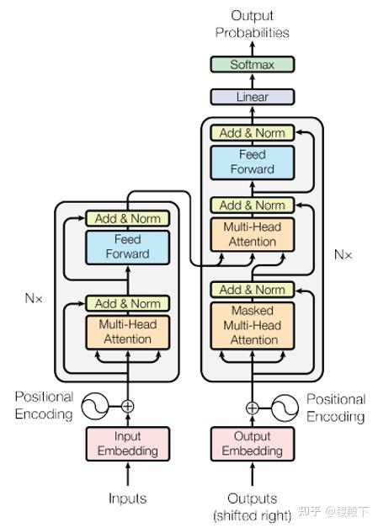
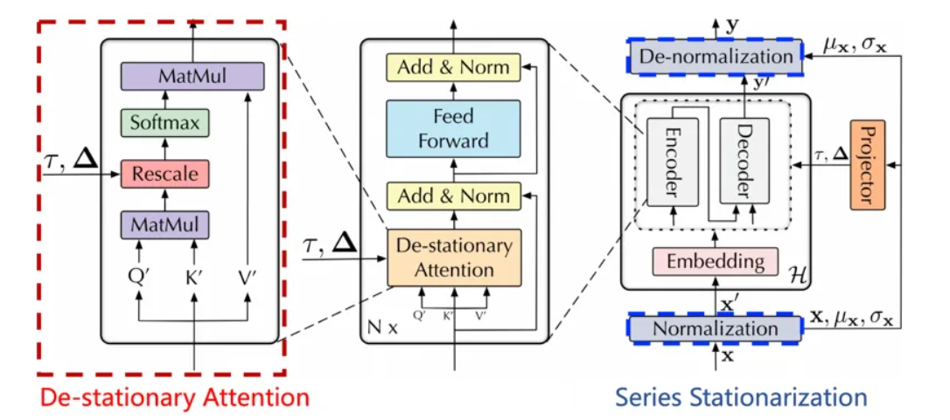
模型设计
将序列平稳化模块包裹于模型输入输出层前后，并在注意力计算中的Softmax算子前引入可学习的自适应尺度变换，使其能够广泛应用在以注意力为结构核心的Transformer及其变体上，在提高非平稳时序数据的可预测性的同时，充分挖掘注意力机制的时序建模能力。

Slide 17
PART 03
实验

Slide 18
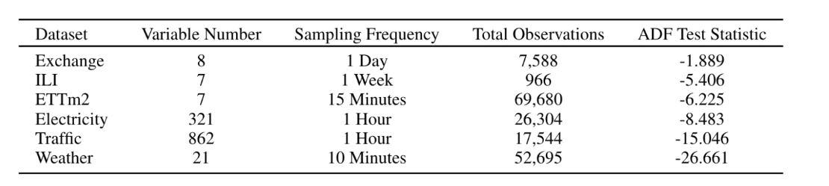
实验
数据集
(1) Electricity：记录了2012 - 2014年321个客户的每小时用电量。
(2) ETT：包含了2016年7月至2018年7月电力变压器采集的油减震因子和电力负荷的时间序列。
(3) Exchange：收集了8个国家从1990年到2016年每日汇率的面板数据。
(4) ILI： 收集了一周内流感样疾病患者与总患者的比例，这是美国疾病控制和预防中心从2002年到2021年每周报告的数据。
(5) Traffic： 包含2015年1月至2016年12月旧金山湾区高速公路上862个传感器测量的每小时道路占有率。(6) Weather：包括2020年从马克斯·普朗克生物地球化学研究所气象站每10分钟采集的21个天气指标的气象时间序列。
更低的ADF Test Statistic意味着更高的数据平稳性

Slide 19
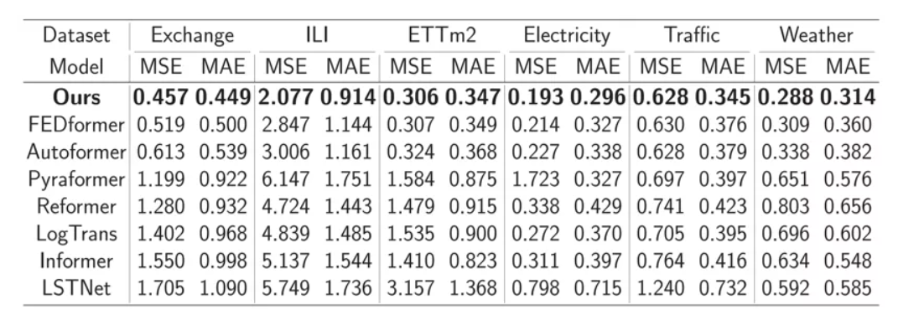
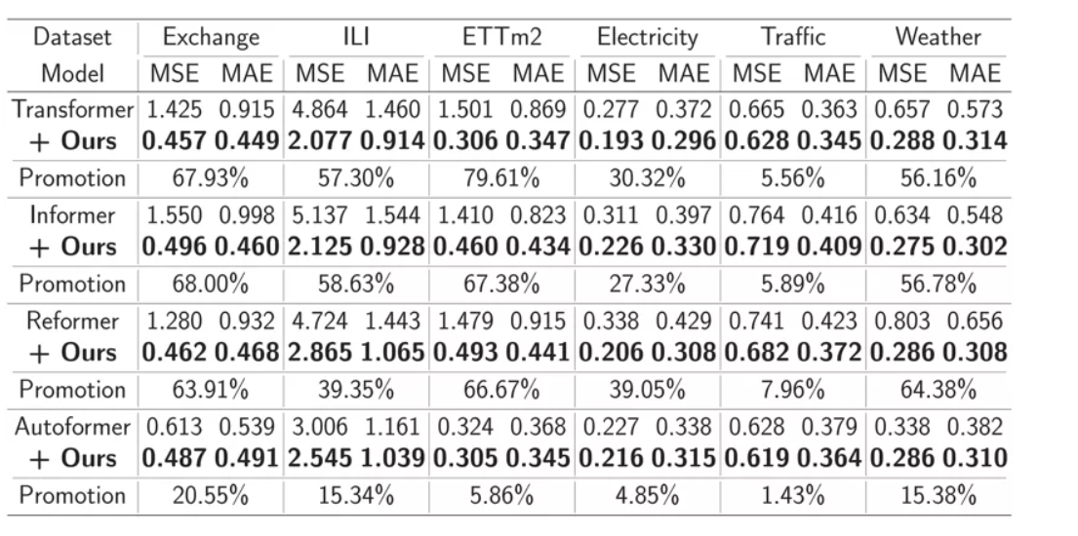
实验
与时下最先进的深度时序预测模型的对比中，均取得了最优（SOTA）效果，特别是在在非平稳时序数据上，效果领先尤为明显。
引入Non-stationary Transformers带来的预测效果提升
Informer：扩展了具有KL-divergence准则的自注意来选择显性查询。克服了二次计算在序列长度上的增长，后续工作的目标是降低自注意的复杂度。
Reformer：引入了局部敏感哈希(LSH)，通过分配类似的查询来近似关注。
Autoformer：将分解块融合成一个规范结构，并发展自相关(Auto-Correlation)来发现串行连接。

Slide 20
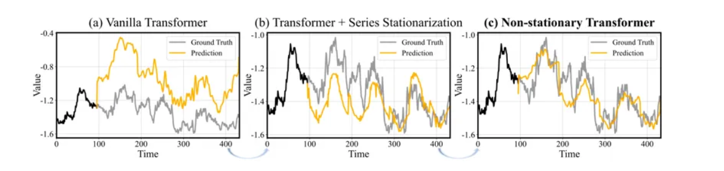
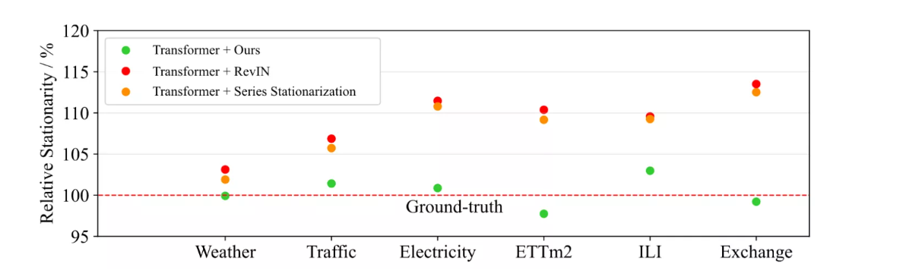
实验
消融实验：对比了仅使用平稳化方案与序列平稳化与去平稳化结合使用的预测效果与平稳性差异。
模型预测与真实值平稳性对比对比
模型预测值平稳性与真实值

Slide 21
谢谢老师和同学们

